Slide 1
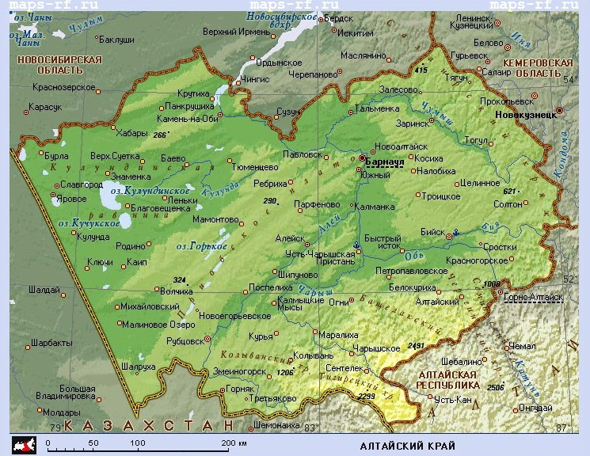
Я расскажу тебе об Алтайском крае

Slide 2
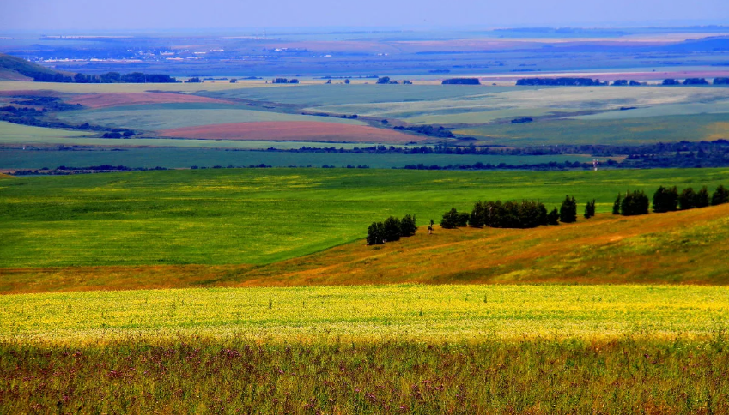
Алтайские степи

Slide 3
тайга

Slide 4
горы

Slide 5
Река обь

Slide 6
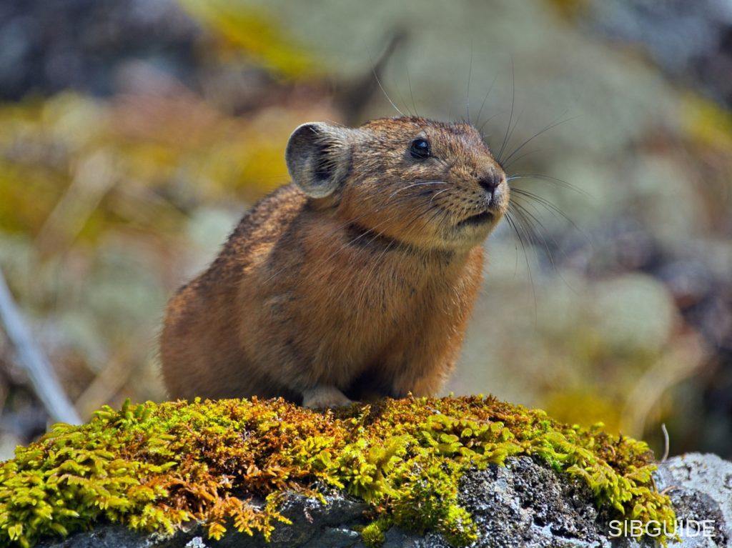
Алтайская пищуха

Slide 7
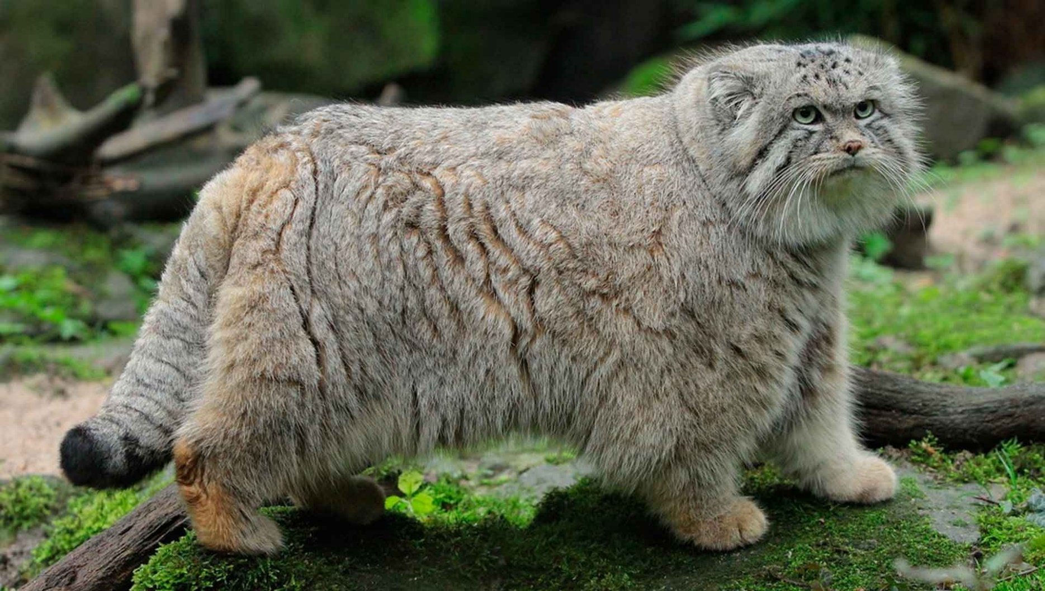
манул

Slide 8
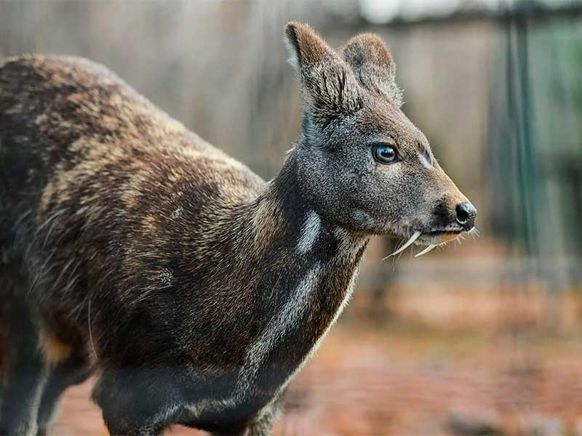
Кабарга

Slide 9
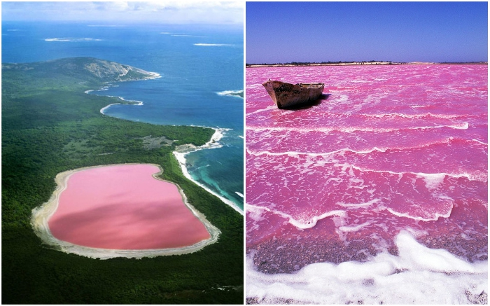

Slide 10
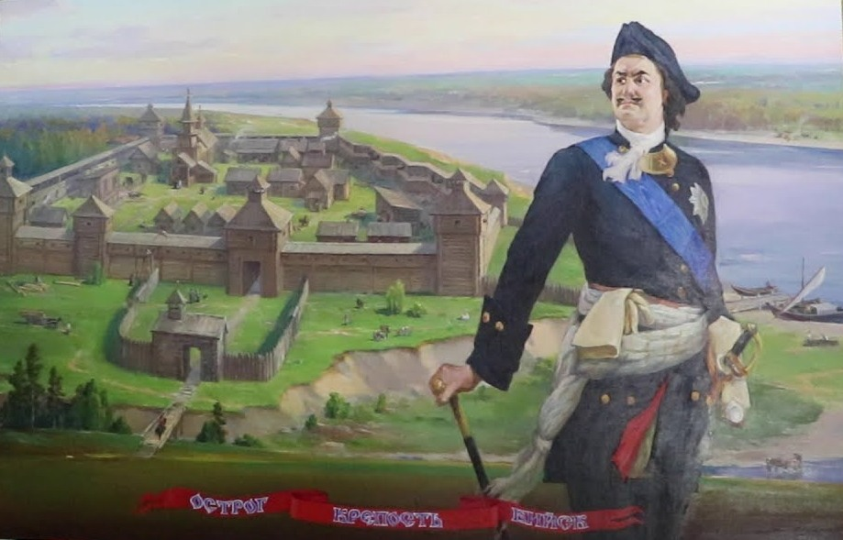
по указу Петра I будет построен первый Бикатунский острог(позднее город бийск)

Slide 11
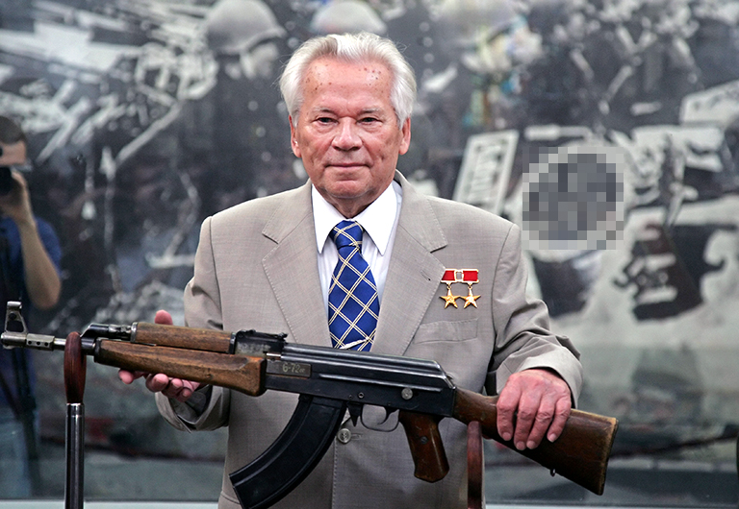
Михаил Тимофеевич Калашников

Slide 12
Герман Титов

Slide 13
Роберт Рождественский

Slide 14
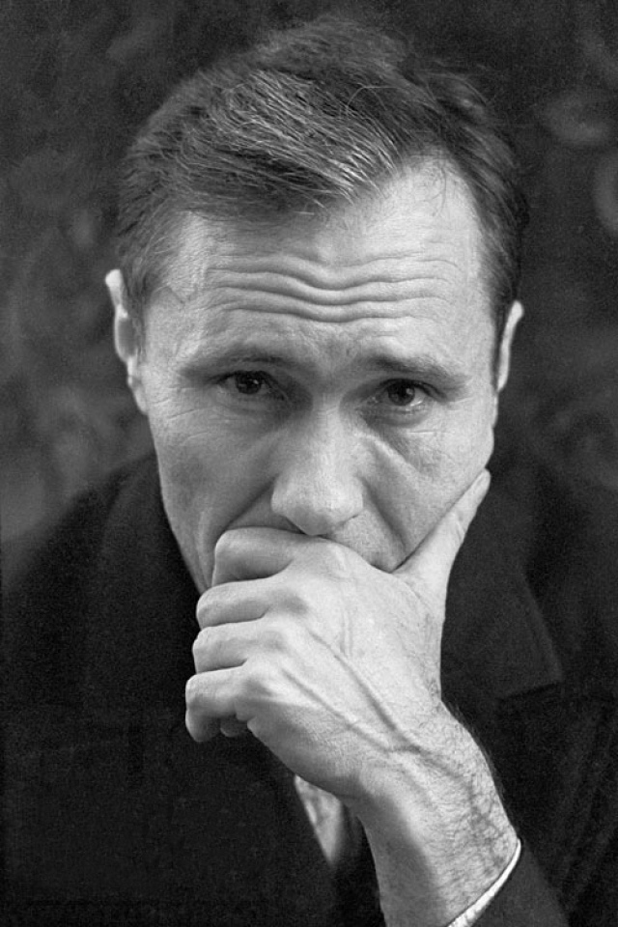
Василий Шукшин

Slide 15
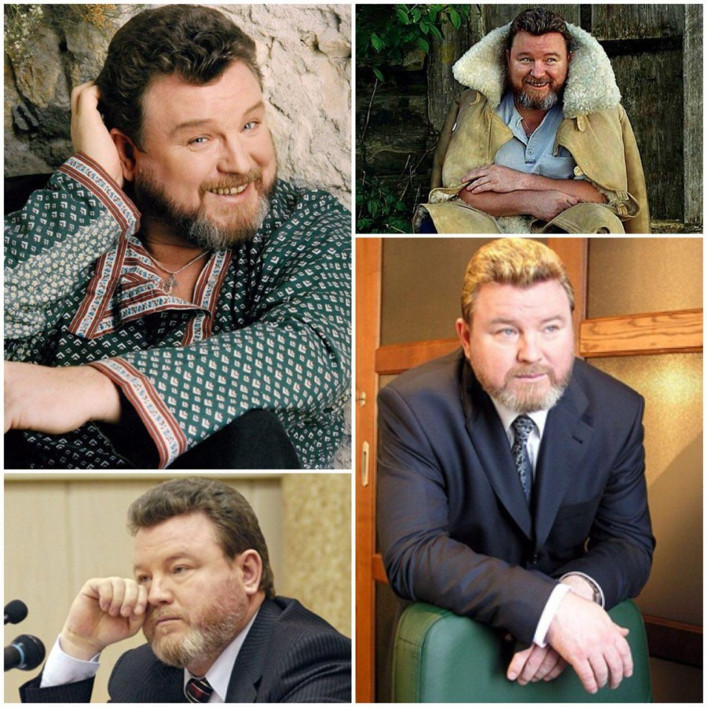
Михаил евдокимов

